Slide 1


Porto Seguro Data Challenge
Estime a propensão de aquisição a novos produtos
Solução Final - Fellipe Gomes

Slide 2




Bio
Fellipe Gomes
Estatístico - UFF
MBA em Big Data e Business Analytics - FGV
Data Science Analyst – Accenture
Pergunta norteadora do último projeto:
“Qual a probabilidade de ocorrer um furto de combustível, baterias ou cabo de cobre ao longo de uma ferrovia em cada turno do dia?”
github.com/gomesfellipe
gomesfellipe.github.io
kaggle.com/gomes555

Slide 3
01
Pré-processamento
Descobertas em análise exploratória e/ou seleção de atributos relevantes

Slide 4
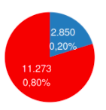
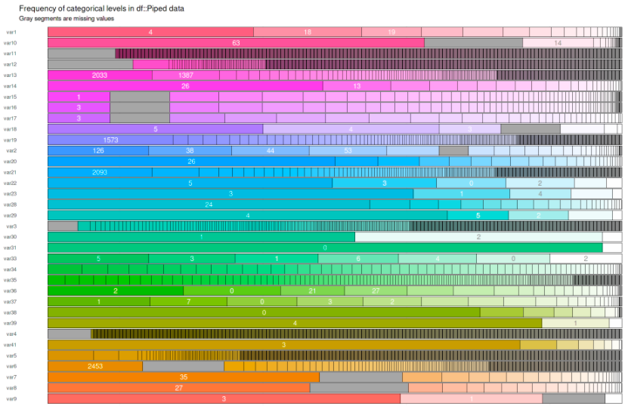
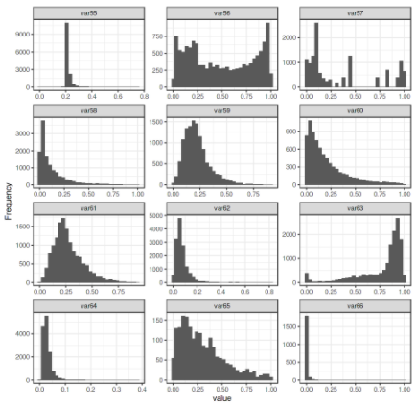
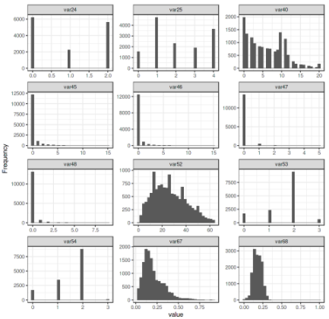
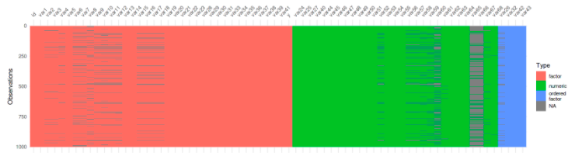
Análise Exploratória univariada
Target:
Features Categóricas
Qualitativo nominal:
Features Numéricas
Quantitativo continua:
Quantitativo discreto:
Dados Missing:
Qualitativo ordinal:
Notes:
Categoricas:
- Qualitativo nominal: poderia ser o nome do produto, região, um texto..
- Qualitativo ordinal: blz so deixar como esta pq já tava como numerico
Numericas:
- Quantitativo continua: Todas estão normalizadas (0, 1), algumas são bimodais, algumas assimétricas a direita (pode ser tempo ate alguma coisa)
- Quantitativo discreto: Sem muito o que fazer, uma ali parece idade

Slide 5
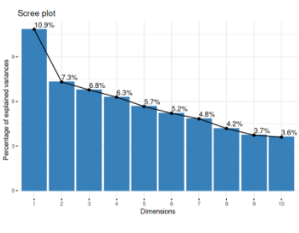
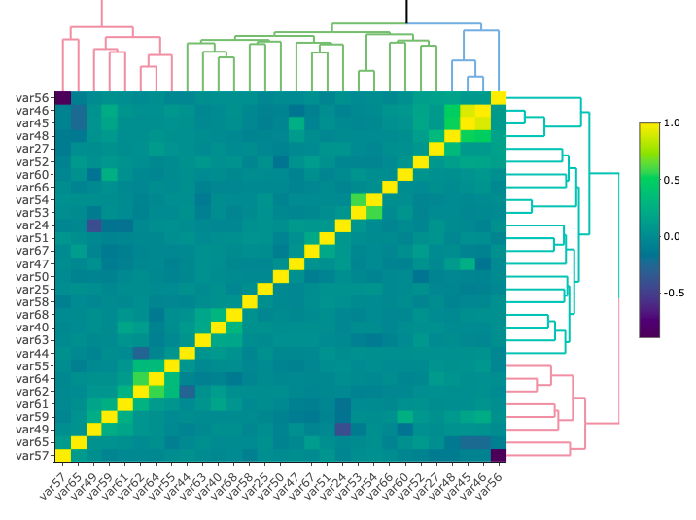
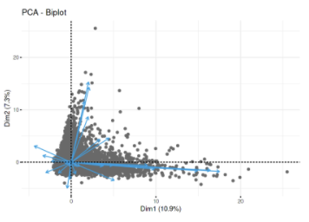
Análise Exploratória Multivariada
Correlação de Pearson:
Componentes Principais:

Slide 6
Pré-processamentos (tentativas)
Tratamento dos dados
Feature Engineering
Seleção de Features
Substituir -999 pela média, mediana, NA e deixar como -999 mesmo nas numericas;
Substituir -999 com ‘most_frequent’ , ‘other’ e deixar como -999 mesmo nas categoricas
RareLabelEncoder em categóricas;
Embedding (TabNet)
Passar como cat_features (LightGBM e CatBoost).
Interações entre 2 e 3 fatures com operações “1/”, “exp”, “log”, “abs”, “sqrt”, “^2”, “^3” com pacote autofeat;
Feature Extraction com UMAP;
Feature Extraction com KNN.
Aproximadamente 10 algoritmos foram efetuados para melhor compreensão da base de dados;
Também foram aplicados RFE (CatBoost) e Boruta após a engenharia de recursos.
⚠️ Ponto de Atenção: O dataset todo “anônimo“ dificulta para fazer um estudo mais minucioso
Notes:
Tratamento dos dados:
RareLabelEncoder para amenizar a quantidade de categóricas
Gastei mais tempo analisando do que testando
Reparei que quando não usava tratamento nenhum tinha bons resultados
Para otimizar meu tempo passei a trabalhar o dataset do jeito que tava
Feature Engineering:
Tarefa muito custosa
Bons resultados com knn
Gosto de rodar vários algoritmos e analisar caso a caso para compreender o dataset
Dataset anônimo dificulta o estudo para tentar fazer um input mais minucioso e menos “automatico”

Slide 7
02
Estrutura de modelagem
Modelos utilizados para previsão, otimização de parâmetros, análise de robustez do resultado, etc;

Slide 8
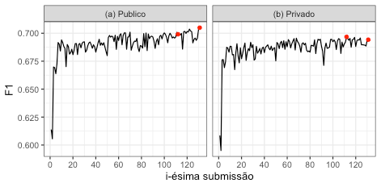
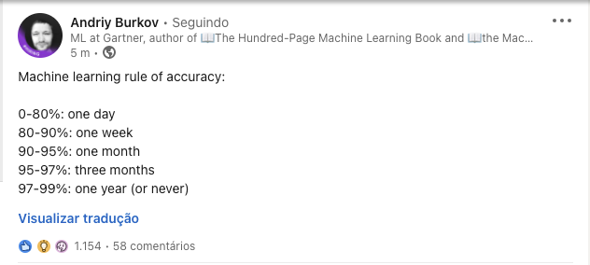
Alguns números
Série histórica de submissões
131 submissões;
53 notebooks;
7 Modelos (XGBoost, NGBoost, KNN, LightGBM, CatBoost, TabNet, HistGradientBoosting)
5 AutoMLs (AutoGluon, H2OAutoML, AutoKeras, MLJAR, LightAutoML)
4 métodos de Ensemble (Stacking com Logit L2, Bleding com média aritmética, com a média ponderada das probabilidades e Voting)
14 notebooks para submissão final
Notes:
Regra da acuracia em machine learning:
A melhora vai sendo cada vez menor em intervalos de tempo cada vez maiores
E talvez nunca fique "quase perfeito"

Slide 9

Fork of XGBoost Tunado
CV: 0.68232
Public: 0.69146
Private: 0.69068
XGBoost Tunado
CV: 0.68046
Public: 0.69097
Private: 0.69197
KNN Features
Stage 1
01.2
01.1
00
(XGBoost) Shap +
AutoGluon
CV: 0.684772
Public: 0.69824
Private: 0.69329
(CatBoost + XGBoost) Shap + AutoGluon + KNN
CV: 0.68461
Public: 0.69908
Private: 0.69678
(XGBoost) Shap +
Tomek + CatBoost + KNN
CV: 0.68243
Public: 0.69805
Private: 0.69049
02.1
Stage 2
CatBoost + PseudoLabel
CV: 0.68346
Public: 0.69839
Private: 0.69431
02.4
02.3
02.2
(*) É o mesmo notebook + KNN features
(*) É o mesmo notebook + KNN features
LightAutoML +
PseudoLabel + KNN Features
CV: 0.68426
Public: 0.70144
Private: 0.69412
AutoGluon + PseudoLabel
CV: 0.68727
Public: 0.69967
Private: 0.68905
(*)
AutoGluon + PseudoLabel
+ KNN Features
CV: 0.69043
Public: 0.70019
Private: 0.69411
LightAutoML + PseudoLabel
CV: 0.68169
Public: 0.70034
Private: 0.69295
(*)
LightAutoML + PseudoLabel
+ KNN Features
CV: 0.68164
Public: 0.70096
Private: 0.69111
Stage 3
03.1
03.2A
03.2B
03.3A
03.3B
Blending
Public: 0.70371
Private: 0.69425
Stage 4
04
AutoGluon + KNN + PseudoLabel
CV: 0.68559
Public: 0.70795
Private: 0.69423
Stage 5
05

Slide 10
Fork of XGBoost Tunado
CV: 0.68232
Public: 0.69146
Private: 0.69068
XGBoost Tunado
CV: 0.68046
Public: 0.69097
Private: 0.69197
Stage 1
01.2
01.1
(XGBoost) Shap +
AutoGluon
CV: 0.684772
Public: 0.69824
Private: 0.69329
(CatBoost + XGBoost) Shap + AutoGluon + KNN
CV: 0.68461
Public: 0.69908
Private: 0.69678
(XGBoost) Shap +
Tomek + CatBoost + KNN
CV: 0.68243
Public: 0.69805
Private: 0.69049
02.1
Stage 2
CatBoost + PseudoLabel
CV: 0.68346
Public: 0.69839
Private: 0.69431
02.4
02.3
02.2
(*) É o mesmo notebook + KNN features
(*) É o mesmo notebook + KNN features
LightAutoML +
PseudoLabel + KNN Features
CV: 0.68426
Public: 0.70144
Private: 0.69412
AutoGluon + PseudoLabel
CV: 0.68727
Public: 0.69967
Private: 0.68905
(*)
AutoGluon + PseudoLabel
+ KNN Features
CV: 0.69043
Public: 0.70019
Private: 0.69411
LightAutoML + PseudoLabel
CV: 0.68169
Public: 0.70034
Private: 0.69295
(*)
LightAutoML + PseudoLabel
+ KNN Features
CV: 0.68164
Public: 0.70096
Private: 0.69111
Stage 3
03.1
03.2A
03.2B
03.3A
03.3B
Blending
Public: 0.70371
Private: 0.69425
Stage 4
04
AutoGluon + KNN + PseudoLabel
CV: 0.68559
Public: 0.70795
Private: 0.69423
Stage 5
05

Slide 11
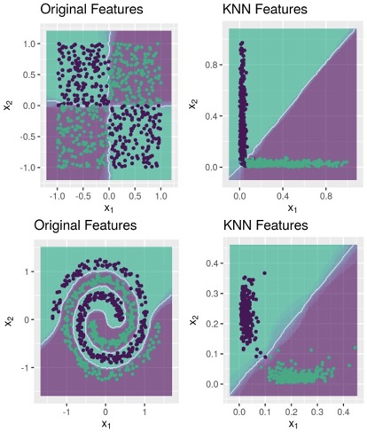
Feature Extraction com KNN
Principais Informações 📌 :
Gera k*c novas features, onde c é o número de classes da target (K=1);
As novas features são calculadas a partir das distâncias entre as observações e seus k vizinhos mais próximos dentro de cada classe;
Biblioteca Python: gokinj; (https://github.com/momijiame/gokinjo)
Inspirado nas idéias apresentadas na solução vencedora do Otto Group Product Classification Challenge. (https://www.kaggle.com/c/otto-group-product-classification-challenge/discussion/14335)
https://davpinto.github.io/fastknn/articles/knn-extraction.html

Slide 12

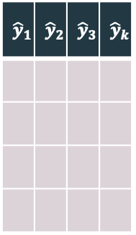
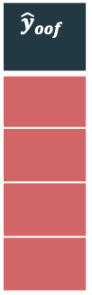
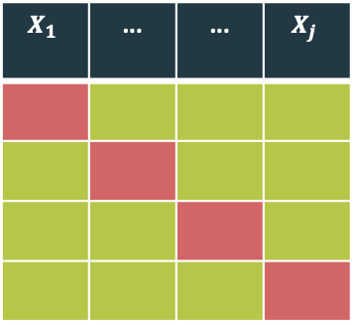
Stage 1.1: XGBoost
Principais Informações 📌 :
Nenhum pré-processamento;
RepeatedStratifiedKFold K=5 2x;
Otimização de hiperparâmetros com Optuna;
Loss do XGBoost: Log Loss;
Loss do Otimizador: AUC;
Resampling selecionado: Tomek Links;
Ilustração do esquema k-fold prediction:
Treino
Out-of fold
Teste
$$X_{1}$$ | ... | ... | $$X_{j}$$
$${\hat{y}}_{oof}$$
$${\hat{y}}_{1}$$ | $${\hat{y}}_{2}$$ | $${\hat{y}}_{3}$$ | $${\hat{y}}_{k}$$
$${\hat{y}}_{test}$$
$${\overline{y} }_{1}$$
$${\overline{y} }_{i}$$
...
$${y }_{n}$$
Scores:
→ CV: 0.68046
→ Public: 0.69097
→ Private: 0.69197

Slide 13



Stage 1.2: XGBoost
Principais Informações 📌 :
Nenhum pré-processamento;
KFold K=10;
Otimização de hiperparâmetros com Optuna;
Loss do XGBoost: Log Loss;
Loss do Otimizador: Log Loss;
Sem resampling;
Voting do modelo final com 10 seeds diferentes
Ilustração do esquema de voting por seed:
Teste
$${\hat{y}}_{test}$$
$${\overline{y} }_{1}$$
$${\overline{y} }_{i}$$
...
$${\overline{y} }_{n}$$
$${\hat{y}}_{test}$$
$$0$$
$$1$$
...
$$1$$
seed=0
seed=1
seed=2
...
seed=10
Threshold
Moving
🚀
Scores:
→ CV: 0.68046
→ Public: 0.69097
→ Private: 0.69197

Slide 14


Stage 2.1: AutoGluon SHAP
Principais Informações 📌 :
Inputs: hiperparâmetros do XGBoost obtidos no stage 1.1;
Pré-processamento: Concatenar shap values (oof) do XGBoost tunado aos dados de treino e teste;
Incluir KNN Features com K=1;
Loss do XGBoost: Log Loss;
Loss do AutoGluon: Log Loss;
Tempo e processamento: 7h30m;
Ilustração do esquema do modelo final:
(*)
🚀
Scores:
→ CV: 0.68477
→ Public: 0.69824
→ Private: 0.69329
(*) Referência:
https://www.kaggle.com/pavelvod/gbm-supervised-pretraining
Notes:
Sem tunning, apenas early stopping e learning_rate=0.01
model = CatBoostClassifier(random_seed=SEED,
verbose = 0,
use_best_model=True,
eval_metric="AUC",
iterations=10000,
learning_rate=0.01,
od_wait = 200)

Slide 15
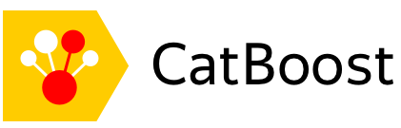
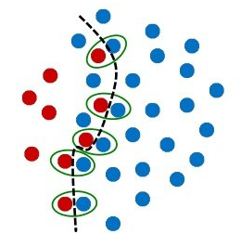

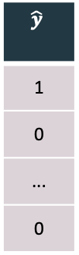
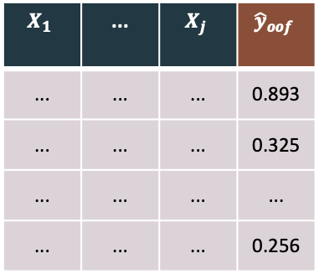
Stage 2.2: CatBoost PseudoLabel
Principais Informações 📌 :
Inputs: stage 2.1;
Pré-processamento: Concatenar probabilidades estimadas (oof) do AutoGluon aos dados de treino e teste;
10 K Fold Prediction;
Loss do CatBoost: AUC;
Resampling: Tomek Links;
Voting do modelo final com 10 diferentes seeds
Ilustração do esquema do modelo final:
$$X_{1}$$ | ... | $$X_{j}$$ | $${\hat{y}}_{oof}$$
... | ... | ... | 0.893
... | ... | ... | 0.325
... | ... | ... | ...
... | ... | ... | 0.256
$$\hat{y}$$
1
0
...
0
seed=2020
seed=2021
seed=2022
...
seed=2029
Scores:
→ CV: 0.68346
→ Public: 0.69839
→ Private: 0.69431
Notes:
model = CatBoostClassifier(random_seed=seed,
verbose = 0,
use_best_model=True,
eval_metric="AUC",
iterations=10000,
learning_rate=0.01,
od_wait = 200)

Slide 16

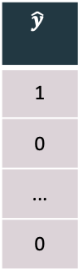
Stage 2.3: CatBoost SHAP + KNN
Principais Informações 📌 :
Inputs: hiperparâmetros do XGBoost obtidos no stage 1.1;
Pré-processamento: Concatenar shap values (oof) do XGBoost tunado aos dados de treino e teste;
Incluir KNN Features com K=1;
Loss do XGBoost: Log Loss;
Loss do CatBoost: AUC;
10 K Fold Prediction;
Resampling: Tomek Links;
Voting do modelo final com 10 diferentes seeds
Ilustração do esquema do modelo final:
$$\hat{y}$$
1
0
...
0
🚀
Scores:
→ CV: 0.68243
→ Public: 0.69805
→ Private: 0.69049
Notes:
Sem tunning, apenas early stopping e learning_rate=0.01
Em vez de usar pseudolabel, usei o shap do primeiro xgboost
model = CatBoostClassifier(random_seed=SEED,
verbose = 0,
use_best_model=True,
eval_metric="AUC",
iterations=10000,
learning_rate=0.01,
od_wait = 200)

Slide 17
Stage 2.4: AutoGluon SHAP + KNN
Principais Informações 📌 :
Inputs: hiperparâmetros do XGBoost obtidos no stage 1.2;
Pré-processamento: Concatenar shap values (oof) do XGBoost tunado e do CatBoost aos dados de treino e teste;
15 StratifiedKFold K Fold Prediction;
Incluir KNN Features com K=1;
Loss do XGBoost: Log Loss;
Loss do CatBoost: AUC;
Loss do AutoGluon: Log Loss;
Tempo de processamento: 7h30m
Ilustração do esquema do modelo final:
🚀
Scores:
→ CV: 0.68461
→ Public: 0.69908
→ Private: 0.69678
Notes:
Sem tunning, apenas early stopping e learning_rate=0.01
model = CatBoostClassifier(random_seed=SEED,
verbose = 0,
use_best_model=True,
eval_metric="AUC",
iterations=10000,
learning_rate=0.01,
od_wait = 200)

Slide 18
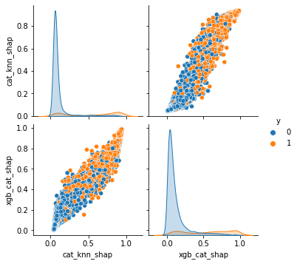
Stage 3.1: LightAutoML PseudoLabel + KNN
Gráfico de Dispersão dos PseudoLabels
Principais Informações 📌 :
Inputs: stage 2.3 e stage 2.4
Previsões de outros modelos concatenados nos dados de treino (oof) e teste;
Interações com “-”, “+” e “/” das previsões concatenadas;
Incluir KNN Features com K=1
Loss dos modelos: AUC;
Modelos considerados no autoML: LightGBM, CatBoost e Logística com Regularização L2 para Stacking
Scores:
→ CV: 0.685590
→ Public: 0.70495
→ Private: 0.69423

Slide 19
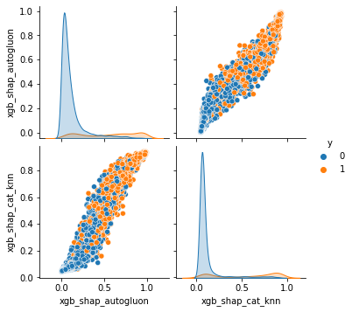
Stage 3.2A e 3.2B: Autogluon PseudoLabel
Gráfico de Dispersão dos PseudoLabels
Principais Informações 📌 :
Inputs: stage 2.1 e stage 2.3
Previsões de outros modelos concatenados nos dados de treino (oof) e teste;
Interações com “-”, “+” e “/” das previsões concatenadas;
Incluir KNN Features com K=1 no notebook 3.2B
Loss do modelo: Log Loss;
Scores:
Sem knn
Com knn
→ CV: 0.68727
→ Public: 0.69967
→ Private: 0.68905
→ CV: 0.69043
→ Public: 0.70019
→ Private: 0.69411

Slide 20
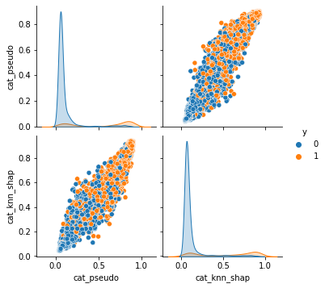
Stage 3.3A e 3.3B: LightAutoML PseudoLabel
Gráfico de Dispersão dos PseudoLabels
Principais Informações 📌 :
Inputs: stage 2.2 e stage 2.3
Previsões de outros modelos concatenados nos dados de treino (oof) e teste;
Interações com “-”, “+” e “/” das previsões concatenadas;
Incluir KNN Features com K=1 no notebook 3.3B
Loss do modelo: AUC;
Modelos considerados no autoML: LightGBM, CatBoost e Logística com Regularização L2 para Stacking
Scores:
Sem knn
Com knn
→ CV: 0.68169
→ Public: 0.70034
→ Private: 0.69295
→ CV: 0.68164
→ Public: 0.70096
→ Private: 0.69111

Slide 21
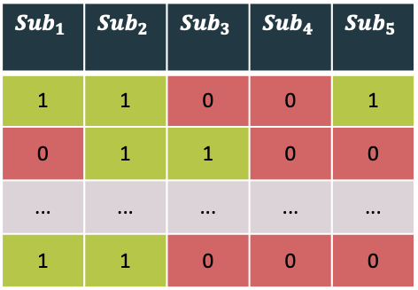
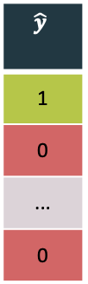
Stage 4: Blending
Principais Informações 📌:
Voting para decidir qual a classe final prevista
$${Sub}_{1}$$ | $${Sub}_{2}$$ | $${Sub}_{3}$$ | $${Sub}_{4}$$ | $${Sub}_{5}$$
1 | 1 | 0 | 0 | 1
0 | 1 | 1 | 0 | 0
... | ... | ... | ... | ...
1 | 1 | 0 | 0 | 0
$$\hat{y}$$
1
0
...
0
Tentativa 👎 📉:
Calcular média ponderada (arbitrária) de maneira sequencial;
Usar método numérico nelder-mead para média ponderada das probabilidades estimadas
Stacking com regressão logística
Scores:
→ CV: -
→ Public: 0.70371
→ Private: 0.69425

Slide 22
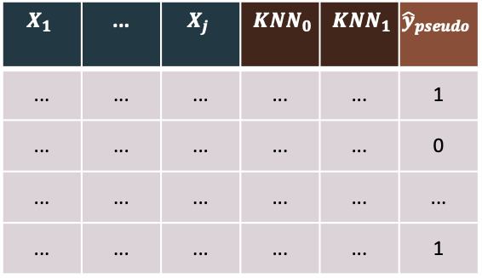
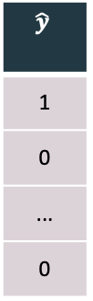
⚠️ Stage 5: AutoGluon + KNN + PseudoLabel
Base Analítica:
Principais Informações 📌 :
Loss do modelo: Log loss;
Tempo de execução: 6h30m;
Feature Extraction com KNN (k=1);
Pseudo Label como feature categórica;
$$X_{1}$$ | ... | $$X_{j}$$ | $${KNN}_{0}$$ | $${KNN}_{1}$$ | $${\hat{y}}_{pseudo}$$
... | ... | ... | ... | ... | 1
... | ... | ... | ... | ... | 0
... | ... | ... | ... | ... | ...
... | ... | ... | ... | ... | 1
$$\hat{y}$$
1
0
...
0
Tentativa 👎 📉:
Usar a classe estimada do blending como label na base de teste e treinar o modelo na base toda (calculando a loss apenas nas instâncias de treino)
Scores:
→ CV: 0.685590
→ Public: 0.70495
→ Private: 0.69423

Slide 23
03
Resultados e recomendações de uso
Minimizar o estresse oferecendo um produto que o cliente realmente precisa

Slide 24
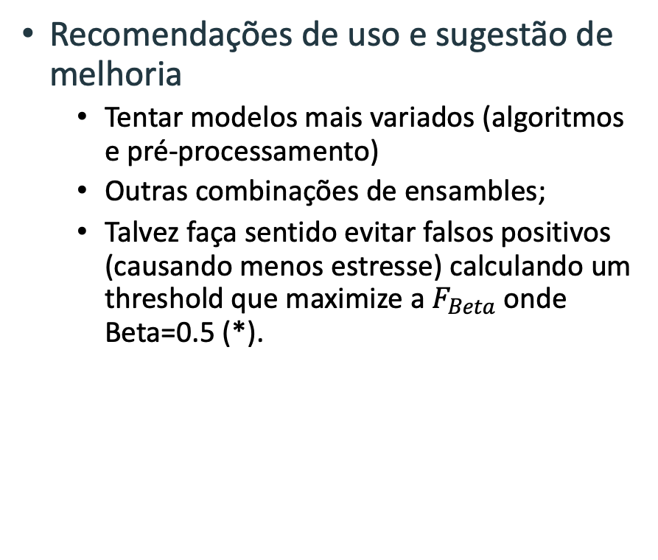
Resultados
Shap values como pré-processamento:
Útil para DNNs;
Dados normalizados;
Features categóricas tratadas de forma mais inteligente;
Dados missing podem ser tratados pelo modelo;
OOF Predictions como features para modelo em 2 etapas;
KNN Features podem ajudar a obter um melhor resultado;
Voting usando diversas seeds
Recomendações de uso e sugestão de melhoria
Tentar modelos mais variados (algoritmos e pré-processamento)
Outras combinações de ensambles;
Talvez faça sentido evitar falsos positivos (causando menos estresse) calculando um threshold que maximize a $F_{Beta}$ onde Beta=0.5 (*).
(*) https://machinelearningmastery.com/tour-of-evaluation-metrics-for-imbalanced-classification/
Notes:
Minimizar o estresse oferecendo um produto que o cliente realmente precisa

